Slide 1
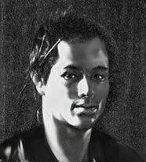
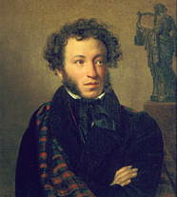
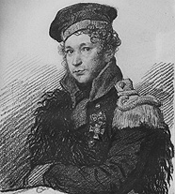
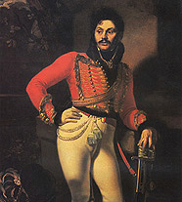
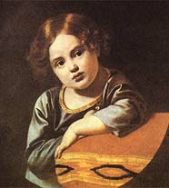
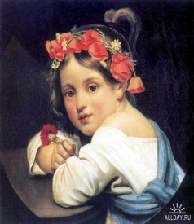
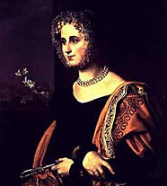
pptcloud.ru
Кипренский Орест Адамович
1782 - 1836

Slide 2
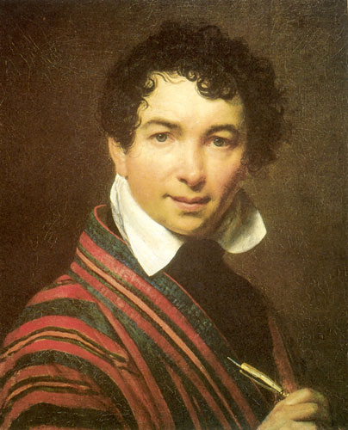
Кипренский Орест Адамович
КИПРЕНСКИЙ Орест Адамович (1782-1836), русский живописец и рисовальщик. Выдающийся мастер русского изобразительного искусства романтизма, получивший особую известность как замечательный портретист.

Slide 3
Краткая биография. Учеба.
Кипренский был незаконно рожденным сыном помещика А. С. Дьяконова и крестьянки. Еще в детском возрасте выказал он большую охоту к рисованию, что побудило Дьяконова отпустить его на волю и определить, в 1788 г., в воспитанники Императорской Академии Художеств. Он был один из немногих выходцев из народа, который учился в вышеупомянутой Академии.

Slide 4
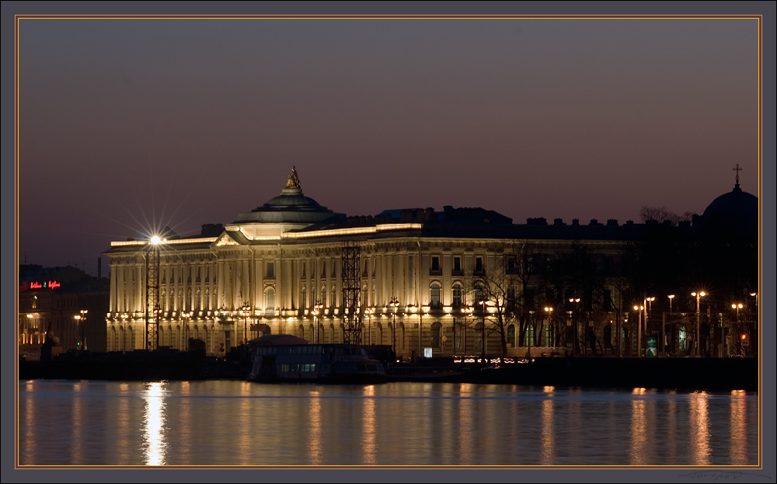

Slide 5
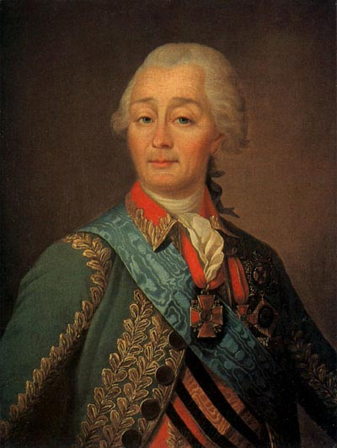
Покровительство А.С.Строганова
Обучаясь Академии художеств, своими необычайными способностями и быстрым их развитием Кипренский приобрел себе особое покровительство тогдашнего президента академии, графа А. С. Строганова. Наивысшей мечтой Ореста было поехать в Италию и там совершенствовать свое образование. Но его мечтам в то время не суждено было сбыться. В Европе бушевали наполеоновские войны, и за границу мало кого отпускали.

Slide 6
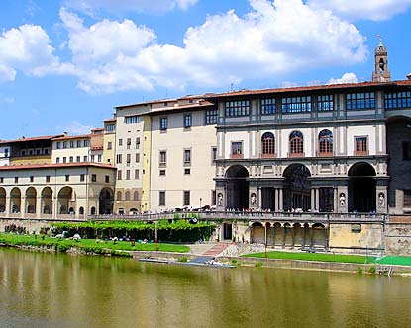
В Италии
В 1817 году возобновились поездки за границу, и сбылась мечта Ореста: его направили в Италию.
В Италии его талант оценили по достоинству. В знаменитой галерее Уффици среди портретов великих живописцев мира висит автопортрет художника.
Галерея Уффици

Slide 7
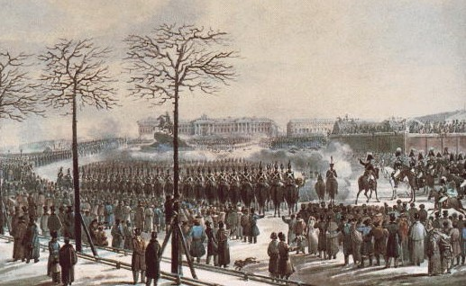
Залпы на сенатской площади
Из Италии Орест приехал за месяц до восстания декабристов. Прогремели залпы на сенатской площади. Кипренский дружил с многими из декабристов.

Slide 8
Парадные портреты
Портрет лейб-гусарского полковника Евграфа Васильевича Давыдова – пример умения Ореста Адамовича создавать парадные портреты непринужденно, показывая все тонкости жизни героев. Гусарский полковник изображен грациозно облокотившимся на каменную плиту. Задумчивый и отстраненный взгляд, большой открытый лоб создают впечатление одухотворенности образа. Возвышенный пафос усилен романтической атмосферой полумрака, грозовым пейзажем, где по поверхности скал как будто пробегают пятна света.

Slide 9
Портрет А. С. Пушкина.
Этот портрет является одним из самых известных изображений Пушкина, здесь он выглядит торжественно и романтично, в ореоле поэтической славы . Сейчас портрет находится в Третьяковской галерее. Впервые был экспонирован на выставке Петербургской академии художеств в сентябре 1827 года.

Slide 10
Карандашные портреты
Кипренский виртуозно рисовал в технике итальянского карандаша и пастели. В этой технике он нарисовал многих участников войны 1812 года: А. Томилова, П. Оленина и др. «Автопортрет с кистями за ухом» тоже выполнен в этом стиле.

Slide 11
С. Авдулина и Д. Хвостова
Очень выразительны портреты С. Авдулиной (слева)
и Д. Хвостовой (справа) .
Эти портреты надолго врезаются в память.

Slide 12
Все его картины неповторимы…
«Е. Г. Гагарина.
в детстве»
Все портреты Кипренского поражают своей красотой, гармоничностью и выразительностью. Все его картины неповторимы, у каждой – своя история, свои пластические средства, своя методика исполнения. Как создатель классического портрета на русской почве, Орест Кипренский не уступает Давиду и Энгру, а иногда и превосходит их, отсутствием внутренней сухости, поэтическим чувством. Трудно сравнить его с кем-нибудь в западноевропейском искусстве. Вот почему наша современная художественная культура не может, не должна пройти мимо превосходных образцов русского возрождения в творчестве Кипренского.
«А. А. Челищев»

Slide 13
Презентацию выполнила Корева Ульяна 10кл.
Спасибо за внимание!!!☺

